Slide 1
mugen 自动化测试套件 缺陷、改进与展望
第三测试小队
桜風の狐 测试工程师 caiweilin@iscas.ac.cn
Notes:
我是 xxx 来自第三测试小队
第三测试小队现在主要负责 openEuler RISC-V 的测试，保证镜像和软件包质量，也对 openKylin 等其他发行版进行测试
我的技术分享主题是

Slide 2
内容架构
mugen 介绍
自动化测试套件介绍
2303 版本测试遇到的问题和测试工具修复
2309 版本测试遇到的问题和测试工具修复
2309 版本测试现状
未来的工作
Notes:
主要的内容架构是

Slide 3
我们为什么要使用 mugen
官方的介绍
mugen 是 openEuler 社区开放的测试框架，提供公共配置和方法以便社区开发者进行测试代码的编写和执行。
当前的角色
mugen 是 openEuler 上游比较重视的测试之一，其测试结果是软件包质量的一个体现。
https://gitee.com/openeuler/mugen
Notes:
mugen 具有一系列开源的测试套和测试用例，大部分测试套对一个软件包或一种功能进行测试，也有专门的测试套是对测试环境的整体功能进行全面测试。
RISC-V 马上在 2309 版本要成为 openEuler 官方支持的一个架构，上游非常重视 mugen 测试的结果，因为这个测试结果是我们 RISC-V 这边软件包质量的一个体现

Slide 4
最简单的方式使用 mugen
由于测试套数量众多，最简单的方法就是跑一个循环
for t in $(cat mylist); do
bash mugen.sh -f $t -x
done
Notes:
Mugen 本身的使用并不复杂
在 oErv 2309 Round1 测试中一共是测试了 273 个测试套，最简单的方法就是跑一个循环
每个测试用例都会自动安装待测软件包并测试相应功能，并在测试结束后还原测试环境
-x 指的是在日志中保留详细的测试信息

Slide 5
这样运行 mugen 测试没有考虑两个问题
一些 mugen 测试会对测试环境的软件包、网络配置、 systemd daemon 进行一系列操作，且不见得能还原
不同 mugen 测试要求的磁盘数量、测试机数量、网卡数量并不相同
尽管可以简单搭建一个最大化的环境，但使用上面的脚本无法实现测试套之间测试环境的统一，而实际上它也是无法完成所有测试的。
Notes:
但是这样运行 mugen 测试一定会出事情的
因为 mugen 测试用例它会尝试还原测试环境，但是不一定能还原成功
再者不同 mugen 测试要求的测试机数量、磁盘数量和网卡数量都不一样，虽然可以搭建一个最大化的测试环境，但是资源利用率不高

Slide 6
测试环境
四台具有两个以太网卡和四块空闲硬盘的计算机可以满足大部分 mugen 测试用例的测试要求，但是这样的测试环境并不是每个人都可以获得的。
且实际上进行的 mugen 测试是 RISC-V 和 x86 双架构的对比测试，为了方便测试的自动化进行和两种架构测试环境的相对统一，我们使用 QEMU 虚拟机来完成所有测试。
Notes:
对于一个最大化的测试环境就是四台计算机，每台计算机配备两块以太网卡和四块额外的空闲硬盘
而且需要 rv 和 x86 各搭建一套
测试环境要求相对来说比较高，所以我们使用 QEMU 虚拟机来开展测试
恰好 oErv 进上游也是发布一个 QEMU 镜像。这样 mugen 测试既是对软件包质量进行一个验证，也是对这个 QEMU 镜像质量的一个验证。
比如在 Round2 Round3 的测试就曾经发现一些预装软件包测试不通过，但是重装这个软件包以后测试又可以通过了，那么其实就可以证明软件包质量是没有问题的
os-basic oe_test_whereis
os-basic 是对镜像的一些基础功能进行全面的测试

Slide 7
自动化测试套件 mugen-riscv
openEuler 上游的 mugen 项目目前用于 openEuler x86/AArch64 架构的测试，并不方便直接用于当前 openEuler RISC-V 的测试。
测试依靠实习生和 staff 的个人计算机来完成，测试机性能水平并不统一，为了更方便快捷地搭建测试环境、执行测试流程、汇总测试结果，第三测试小队对已有的 mugen 进行封装和扩展以适合 openEuler RISC-V 的测试需求。
https://github.com/brsf11/mugen-riscv
Notes:
openEuler 上游是只维护 x86 和 arm 两种架构的，所以上游 mugen 项目也只用于这两个架构的测试，而且他们和我们的自动化测试步骤也不一样
所以直接用这个来测试 RISC-V 并不方便
我们的测试依赖实习生和 staff 的个人计算机，计算机性能水平不统一
所以维护了 mugen-riscv 自动化测试套件来方便快捷地搭建测试环境、执行测试流程、汇总测试结果
这个仓库里面虽然有一些测试用例和测试套，但是都比较老，所以它主要是维护 oErv 自己的自动化测试工具，测试套和测试用例使用上游 openeuler/mugen 里面的

Slide 8
自动化测试工具 mugen_riscv.py
mugen_riscv.py 是上游 mugen.sh 工具的进一步封装。在功能上，除了获得常规的测试日志，在测试失败时还能收集额外的失败信息，有助于失败原因的分析。
https://github.com/brsf11/mugen-riscv/blob/riscv/doc_riscv/Markdown/RISC-V-oE自动化测试脚本使用.md

Slide 9
自动化测试工具 qemu_test.py
qemu_test.py 是第三测试小队一直在使用的多线程 QEMU 自动化测试工具。该工具读取测试套的配置 json 文件自动建立测试用虚拟机实例、磁盘和网卡。
利用 qemu-img 的 backing file 功能实现测试环境的自动复原
利用网桥和虚拟网卡实现虚拟机实例之间的相互通信
利用端口映射和 ssh 实现对单个虚拟机实例的控制
工具同时支持 Linux 和 MacOS 操作系统。
https://github.com/brsf11/mugen-riscv/blob/riscv/doc_riscv/Markdown/RISC-V-oE多线程QEMU自动化测试使用.md
Notes:
qemu_test.py 是第三测试小队一直在使用的多线程 QEMU 自动化测试工具
主要实现了测试环境的自动搭建、测试用例的自动测试以及测试日志的自动获取
这个工具同时支持 Linux 和 MacOS 操作系统

Slide 10
测试流程 一次完整和独立的测试
自动化测试
自动化分析
手动测试分析 fail 用例
手动测试分析 x86 fail 用例
RISC-V 和 x86 双架构对比测试流程
Notes:
自动化测试在 RISC-V 和 x86 得到日志
自动化分析是由 result_parser.py 工具对日志进行基于字符串匹配的自动分析，输出失败用例列表并给出可能的失败原因。
如果当次测试的测试状态需要和之前的测试进行比对的化，也会复制上一次测试分析完成的一个失败原因。
手动的分析就是使用之前看到的一个最大化的测试环境进行测试， fail 用例是 rv 上测试失败但是 x86 测试成功了的，相对来说分析的优先级比较高， x86 fail 就是两个架构都失败了，那原因就比较多了，一般都是放到最后去分析它

Slide 11
测试流程 一次完整和独立的测试
qemu_test.py
mugen_riscv.py
mugen.sh
自动化测试在 RISC-V 和 x86 得到日志
这一步主要受计算机性能、自动化测试套件可靠性以及 mugen 本身质量的影响，历时最短但是是最重要的一步。
Notes:
这个就是自动测试工具的一个调用关系，这一步完全由 qemu_test.py 来进行调度，理论上不需要人工干预，实际上是需要一些干预的，后面会讲到
改进也基本是对 qemu_test.py 进行改进，它的目的是提升自动化测试的可靠性

Slide 12
测试流程 一次完整和独立的测试
自动化日志分析得到测试结果列表
result_parser.py 匹配字符串 | 可能的失败原因
未出现 + run_test | Broken testcase
pkgs: xxxx not found | pkg not found
command not found/.service not found/No such file or directory 未出现 + DNF_INSTALL | preinstall absent
modprobe/Module/not found | kernel module absent
command not found/.service not found/No such file or directory + DNF_INSTALL | file missing
.service restart failed/.service stop failed/.service start failed | systemd unit restart failure
There is an error for the status of xxx.service/There is an error message for the log of xxx.service | systemd unit runtime error
.service enable failed/.service disable failed | systemd unit enable failure
Timeout/timeout/TIMEOUT | timeout
Notes:
表格中单元格中所有行是且的关系，同一行是或的关系
其实可以看到这个自动分析的失败原因是比较笼统的

Slide 13
测试流程 一次完整和独立的测试
人工重测和分析仅 RISC-V 失败的用例
参考自动化分析结果并细化失败原因
通常需要一天到两天
人工对比、重测和分析在 RISC-V 和 x86 均失败的用例
检查两个架构失败原因是否相同，防止遗漏 RISC-V 独有的缺陷
通常需要一天到两天
Notes:
所以需要手动重测和人工阅读 log 来细化失败原因、找到修复的方法
所以如果要提升测试效率，就需要保证自动化测试的质量，来减少手动测试的工作量
以三人一组的小队为例需要一天到两天

Slide 14
2303 版本测试 测试工具缺陷
不支持多架构虚拟机
文档不完善
Notes:
我参与的测试是从 2303 开始的，当时文档并不完善，而且测试套件不支持多架构的虚拟机

Slide 15
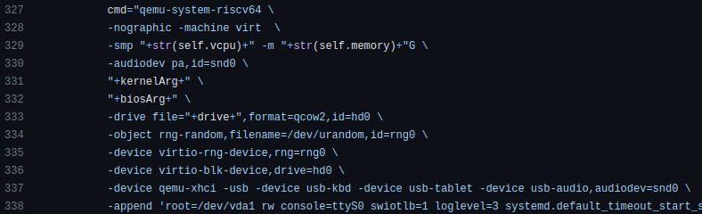
不支持多架构虚拟机
旧有的 qemu_test.py 只支持 RISC-V 架构，在 2303 测试中经常可以遇到 RISC-V 和 x86 测试环境不一致的情况。
Notes:
它是只支持 RISC-V 架构的，所以在 2303 测试中经常能从 log 中发现两个架构的测试环境不一样、 mugen 的配置文件内容都不一样
那这个后续手动测试的工作量就很大了
而且在原有的脚本中，所有参数均是以硬编码的方式呈现，如果镜像结构或者启动方式改变了，特别是 –append 参数，那就需要手动修改这个工具。

Slide 16
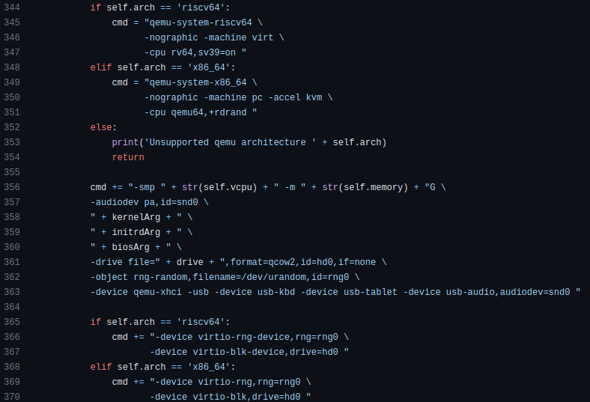
添加多架构支持
解决这种问题最好的方式就是在 qemu_test.py 中集成两种架构虚拟机的支持。
而在没有指定的情况下依然运行 RISC-V 架构的虚拟机，同时采用默认参数来的方式做到对旧配置文件的兼容。
https://github.com/brsf11/mugen-riscv/pull/15
Notes:
所以在在添加 x86 虚拟机架构支持的同时也将一些必要的参数进行引出，使其可以通过配置文件的方式进行配置。
在这里面 架构 arch 、 kernel 、 initrd 、 bios ，应当能配置的都给予引出

Slide 17
文档不完善
在初期做实习生时，在遇到问题的时候需要从每个已知的仓库寻找现有的文档并结合代码揣测脚本的预期状态，不容易独立搞清遇到的问题是脚本 bug 还是使用不当。
更新完善文档
在 2303 测试的后期对最重要的 qemu_test.py 和 mugen_riscv.py 两个脚本文档进行了修订。
https://github.com/brsf11/mugen-riscv/pull/18
Notes:
文档也是在添加 x86 支持的同时进行了一些修订，包括工具使用的范例、配置文件的示例都比原来要完善地多

Slide 18
2303 版本测试 测试工具改进
添加多架构支持
更新完善文档
Notes:
2303 测试主要是对测试流程进行了初步的完善，为 2309 进上游的测试做一个准备

Slide 19
2309 版本测试 测试工具缺陷
x86 2309 不再支持 BIOS 模式启动
自动化测试退化为手动测试
（指测试过程中经常因为意外状况导致测试中断，而需要手动干预的情形)
Notes:
自动化测试套件在 2309 版本测试中发现的缺陷主要是这两个
BIOS 启动是一个小问题
那比较麻烦的一个问题就是， qemu_test.py 这个工具开始需要大量手动干预
版本初期软件包问题都会相对多一些，整个测试过程就变得时刻需要有人看着

Slide 20
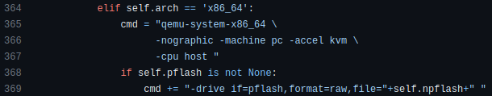
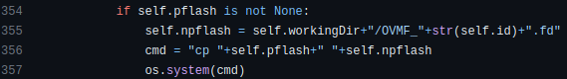
x86 2309 不再支持 BIOS 模式启动
在 openEuler 上游释出的 x86 QEMU 镜像需要以 UEFI 模式启动。
添加 UEFI 启动支持
在 qemu_test.py 中添加 UEFI 启动的支持，对应操作的就是给 QEMU 指定一个 OVMF 映像的 pflash 设备。
这个 OVMF 映像不可重入，所以对每个虚拟机实例都建立独立的映像。
https://github.com/brsf11/mugen-riscv/pull/20
Notes:
BIOS 启动这个问题是直接在 qemu_test.py 中添加 UEFI 的支持，给 qemu-system-riscv64 命令传入一个 pflash 设备
因为这个 pfalsh 使用的 OVMF 映像不可重入，所以在测试环境建立的过程中为每个虚拟机实例都建立了一个单独的映像

Slide 21
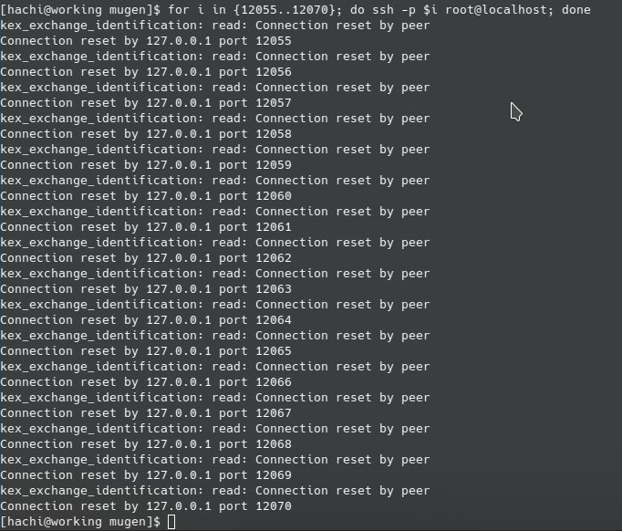
自动化测试退化为手动测试 主测试机失联
自动化测试套件依赖 ssh 来对测试机进行控制，但是 ssh 因为各种原因坏掉了。
测试套遇到意外情况
由于软件包问题，测试套对环境进行了还原但是失败了
测试套编写不合理
一些测试用例会重启或停止 sshd 或调用防火墙阻止 22 端口流量。
Notes:
自动化测试套件依赖 ssh 来对测试机进行控制，但是 ssh 因为各种原因坏掉了。
又可能是软件包原因导致的，比如曾经出现过的 system 有问题
也有可能是测试用例有问题，是测试用例对 system daemon 进行了操作或者对防火墙进行了操作。若测试套在测试完成后没有对这些环境进行还原，将导致测试机无法关闭，测试日志无法导出。从表面上来看就是测试进程假死了
那么右边这个图就是测试过程中遇到的，所有测试进程都在跑但是就是不出日志，再看其实所有虚拟机都已经连不上了

Slide 22
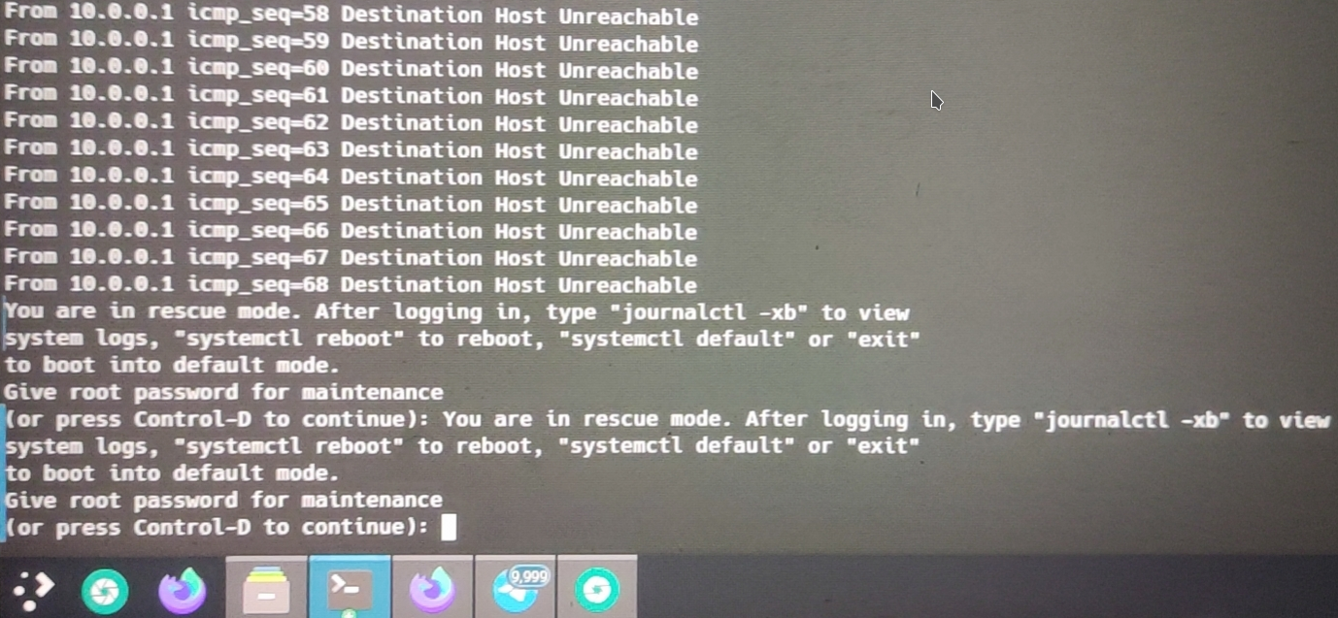

自动化测试退化为手动测试 主测试机失联
测试套编写不合理
也有比如在测试 systemd 时，不仅 ssh 挂了，串口终端也进入 rescue mode 。但实际上虚拟机本身运行是正常的，如果提前 ssh 进去是可以拿到测试日志的。
Notes:
也有比如在测试 systemd 时，不仅 ssh 挂了，串口终端也挂了。实际上虚拟机是正常工作的，提前 ssh 进去是能够拿到日志的

Slide 23
自动化测试退化为手动测试 主测试机失联
对 mugen 用例进行修复
单独维护 RISC-V 的 patch
向上游提交修复
更倾向于 2 向上游提交适配。该工作还处在初期，还需要进一步沟通，提交的修复暂时没有合并。
https://gitee.com/openeuler/mugen/pulls/1992
https://gitee.com/openeuler/mugen/pulls/1993
Notes:
这种情况最好的解决方法还是向 mugen 上游提交修复
曾经考虑过单独开仓库维护 patch 但是实际操作比较麻烦，上游也是不断在更新 mugen 用例的
那向上游提交适配的话还需要和上游进行沟通，属于未来需要解决的事情吧

Slide 24
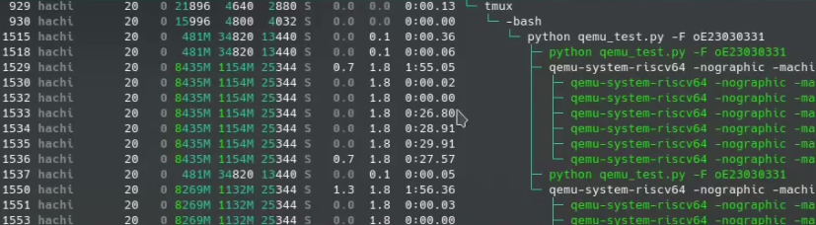
自动化测试退化为手动测试 主测试机失联
虚拟机没有正常启动
当时 QEMU 进程启动后无法 ssh 上， htop 观察发现进程占用内存较少也没有波动。
Notes:
虚拟机没有正常启动就是当时遇到的比较奇怪的一个问题，是 2309 时候新出现的， qemu 进程内存占用挺少的而且也不波动。当时的镜像预装软件比较多，启动这一栏得到 1800M 左右

Slide 25
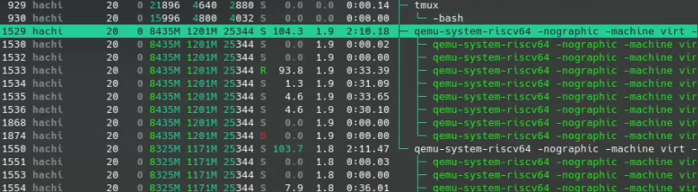
自动化测试退化为手动测试 主测试机失联
虚拟机没有正常启动
之后尝试向 qemu_test.py 发送 SIGTERM 信号，随后 QEMU 进程直接挂在 init 下。此时 QEMU 占用的内存开始增加，虚拟机也能够经由 ssh 连上了。故怀疑这和 python subprocess 相关，具体原因并不清楚。
Notes:
之后尝试把 qemu_test.py 进程 kill 掉，结果 qemu_test.py kill 掉以后这个虚拟机就正常了，可以看到这个内存占用开始变多了。
所以怀疑是 python subprocess 导致的，或者是代码写得不对，但是具体原因也不清楚

Slide 26
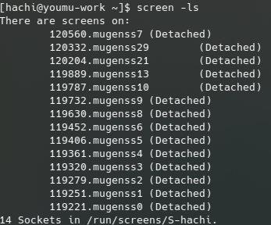
自动化测试退化为手动测试 主测试机失联
改用 screen 管理 QEMU 进程
在手动重测的过程中使用 screen 挂 QEMU 进程显然是没有问题的，那在自动化测试的过程中也可以这么干。
https://github.com/brsf11/mugen-riscv/pull/21
Notes:
最后还是选择用 screen 工具来进行管理，而且 screen 工具的话，如果测试中虚拟机出现了意料之外的事情还可以开到终端看一下实际情况

Slide 27
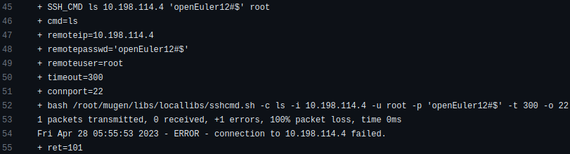
自动化测试退化为手动测试 二号机失联
二号机失联的情况起初一直被当作测试环境问题对待，实际上测试环境自动搭建的过程没有任何问题，而是在测试过程中二号机下线了。
一般也都是发生在测试用例对二号机进行重启操作时，二号机没有正常重启，该测试用例将一直等待二号机上线直到测试超时，并直接导致后面多机测试的用例全部失败。也是怀疑与 python subprocess 有关。
Notes:
另外一个问题就是二号机失联，在多机测试的情况下，经常会发生二号机不见了
从 log 中其实可以看到， ip 存在其实意味着环境配置的时候这个机器是存在的
但是测到某一个用例的时候，测试用例控制二号机重启，然后二号机不知道为啥重启失败了
所以二号机不见了

Slide 28
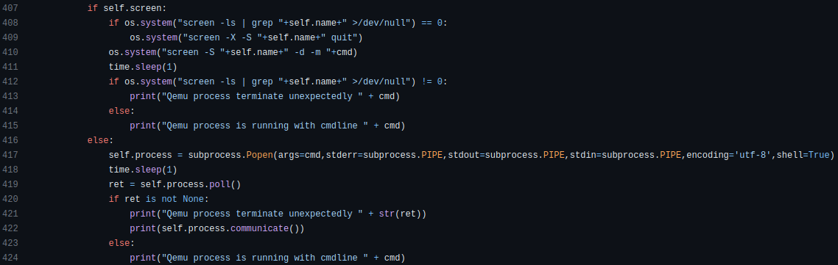
自动化测试退化为手动测试 二号机失联
对于可能与 python subprocess 相关的问题，一个可行的解决方法是用 screen 工具作为管理 QEMU 进程的替代。同样也是添加一个可选的参数和配置文件选项，只在指定的时候启用 screen ，对旧的配置并不改变行为。
https://github.com/brsf11/mugen-riscv/pull/21
Notes:
这个问题最后是在改用 screen 工具以后消失了，所以可能也是 subprocess 使用有问题
这个 else 部分就是原来用 subprocess 调用 QEMU 的代码，各位老师也可以帮忙看看这么用有没有什么潜在的问题

Slide 29
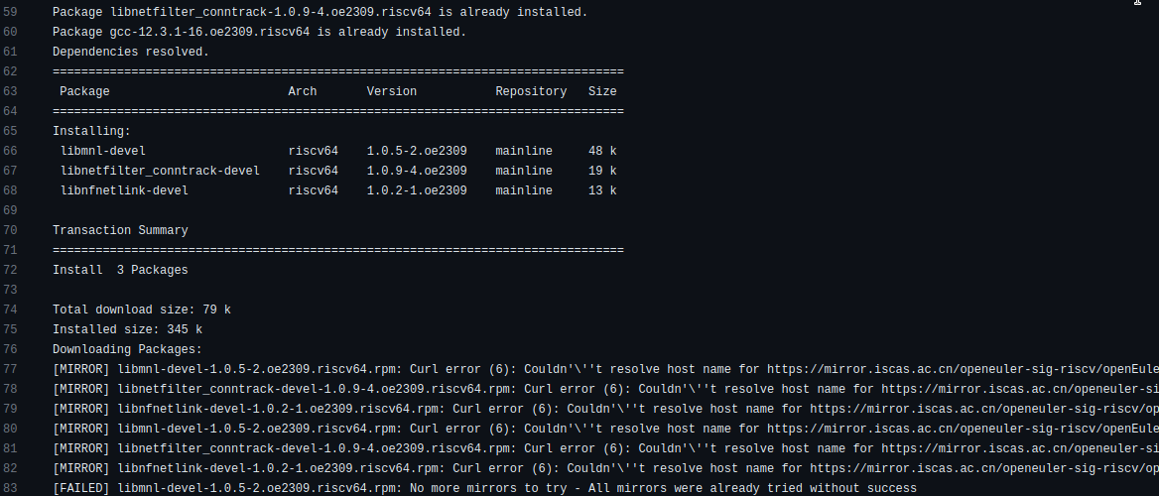
自动化测试退化为手动测试 二号机无法连通外网
起初认为是网络波动导致的软件包安装失败，但是在之后手动测试中发现能够稳定复现。
Notes:
二号机偶尔会出现无法联通外网的情况，起初也是认为是偶然情况，最后发现也是测试工具的问题

Slide 30
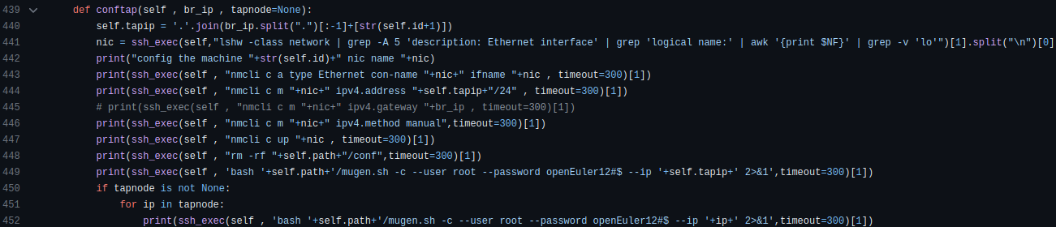
自动化测试退化为手动测试 二号机无法连通外网
最后检查发现 qemu_test.py 在配置完网络后， ip route 命令显示了多个虚拟网卡设备对应的多条路由，而通往网桥的路由优先级更高。
修复方法是在配置连接网桥的网卡时不配置 gateway ，也就不会出现相应的路由路径。
https://github.com/brsf11/mugen-riscv/pull/21
Notes:
在多机测试的环境下，每个 QEMU 实例至少有两个虚拟网卡设备，其中一个用于连接外网和与宿主机通信，另一个用于透过宿主机上的网桥实现 QEMU 实例之间的通信。
qemu_test.py 在配置完网络后， ip route 命令显示了多个虚拟网卡设备对应的多条路由，而通往网桥的路由优先级更高
这个在重启虚拟机以后，所有本来应该往外网的流量全部都去了网桥，那么也就无法联通外网了
修复方式就是配置的时候不配置 gateway ，那这条路由路径就不存在了

Slide 31
2309 版本测试 测试工具改进
添加 UEFI 启动支持
改用 screen 管理 QEMU 进程
修正网卡配置方式
向 mugen 上游提交修复（WIP）
Notes:
2309 版本测试中，我们解决了自动化测试套件中所有已知的问题

Slide 32
2309 版本测试现状
在 Round4 和 Round5 测试中，最大的一个改善就是启用 screen 来管理 QEMU 进程后，暂时还没有再发现测试进程假死的情况。
跑 baseOS 测试范围共 273 个测试套的列表共 2120 个测试用例，可以一次跑完不会卡住。只有 firewalld 、 systemd 由于测试用例有问题需要额外手动干预。
理想状态下，在 R9 5900X 机器上历时 12 小时就可以完成一轮测试，得到所有测试日志。
Notes:
现在 2309 在进行 Round5 测试，那没有再出现进程假死的情况
只有少数几个用例是因为前面提到的用例问题需要手动干预
理想状态下，在 R9 5900X 机器上历时 12 小时可以完成一轮测试

Slide 33
展望 正在进行的工作
降低测试用例之间的干扰
同一个测试套内的测试用例逻辑上是相互独立的，但实际测试中却会互相干扰。可以将大型的测试套转换为多个小测试套，并行测试的同时又减少了用例间的干扰。
重测的自动化
能够重测通过的用例在所有失败用例中的占比较高，可以利用 mugen 的 combination test 功能，将失败用例输出为 combination test json 文件，并编写 combination test 自动化测试脚本实现重测自动化。自动重测将减少手动重测的工作量，提升测试效率。
测试的自动触发
考虑使用 CI 来自动触发 mugen 测试。
mugen 的 RISC-V 适配
向上游提交 RISC-V 相关适配，并实现合入。
Notes:
未来需要做的一些工作，就是把一些现在需要手动进行的工作也逐步自动化。
上游 QA 的 mugen 测试流程？
3 和 4 都还需要进一步调研，能够同步的内容不多

Slide 34
请大家指导

